Slide 1
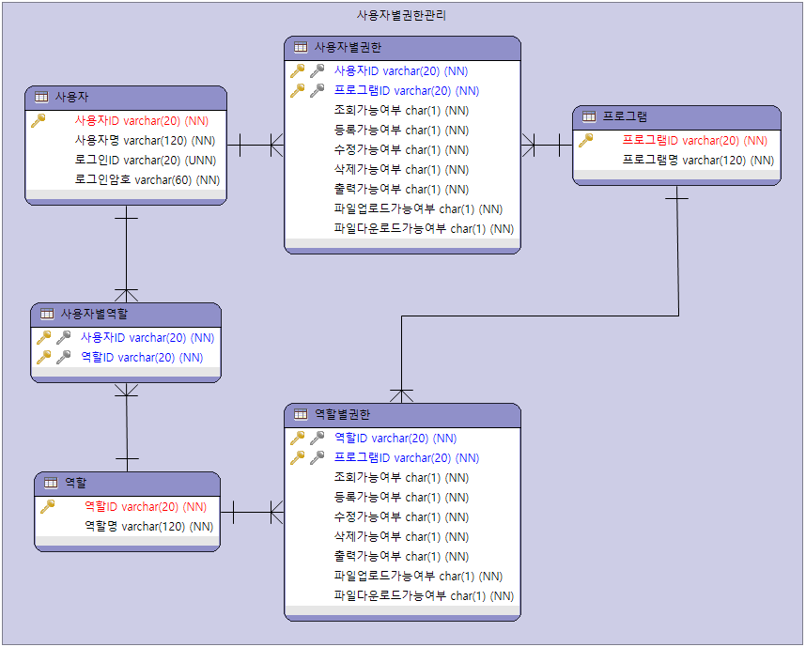
3
1
2
6
5
4

